Slide 1
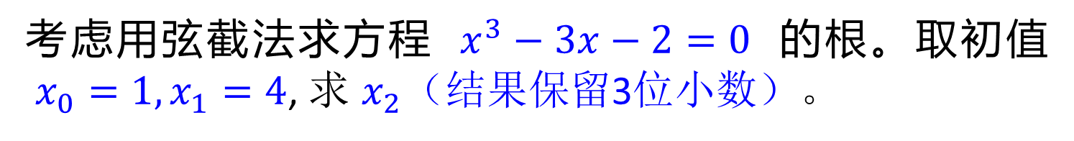
课堂作业3 ，2020.4

